Slide 1

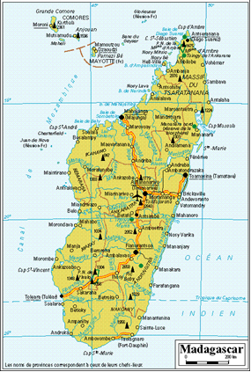


Association humanitaire qui existe depuis 14 ans
Constituée uniquement de bénévoles
Représentée à Madagascar par des bénévoles
A pour objectif : l’amélioration des conditions de vie des populations malgaches
https://amif.asso-web.com/
amif.solidaire@wanadoo.fr
06 08 06 17 67
Association AMIF Madagascar

Slide 2
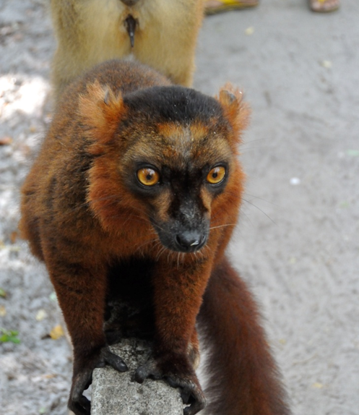
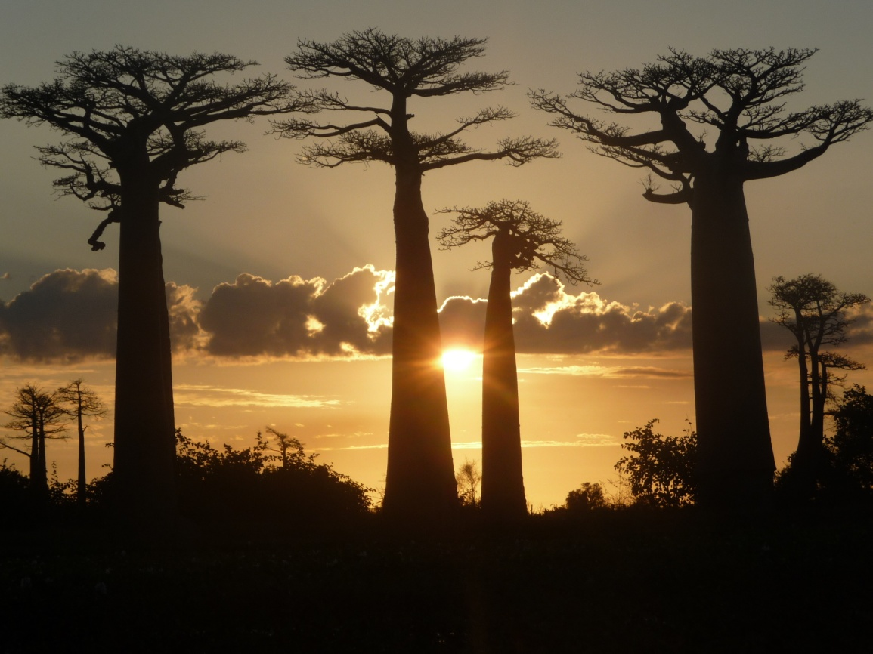
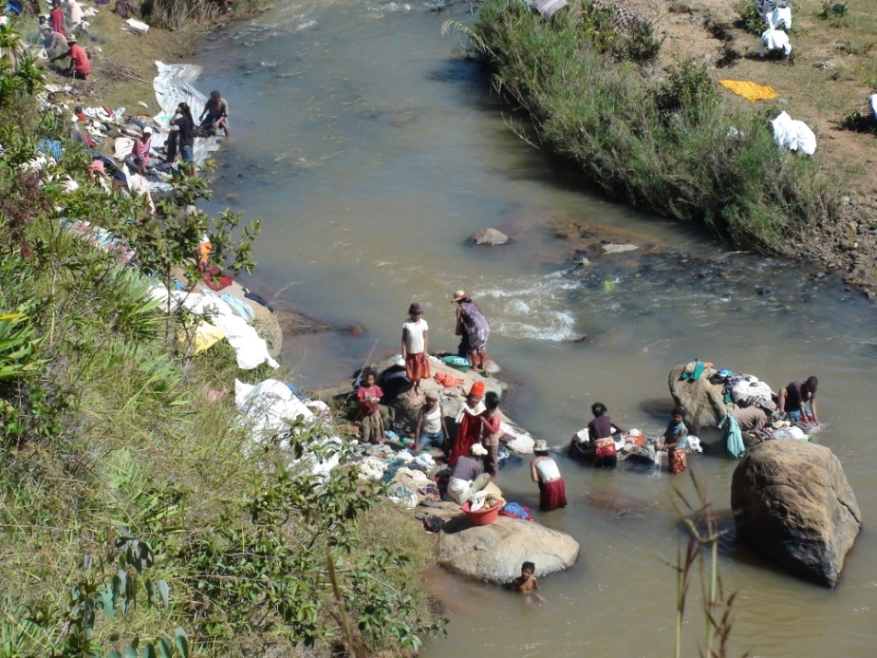
Madagascar, riche par son histoire, sa culture bénéficie d’une biodiversité végétale et animale unique au monde.
C’est aussi un des pays les plus pauvres du monde : 71,5% de la population vit en dessous du seuil de pauvreté.
Il souffre en particulier d’un manque d’infrastructures de base

Slide 3
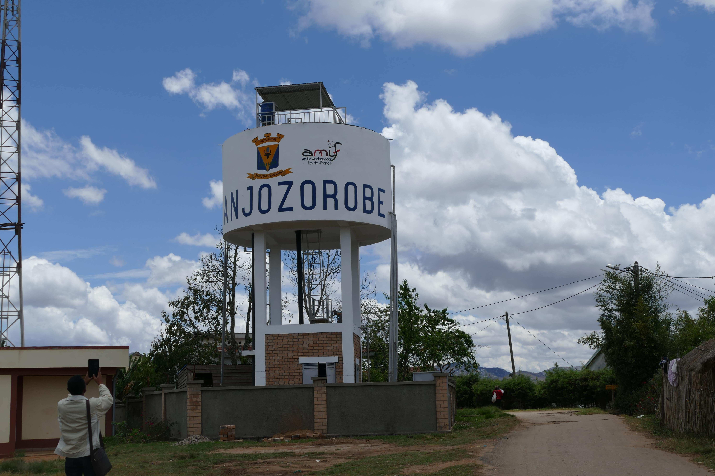
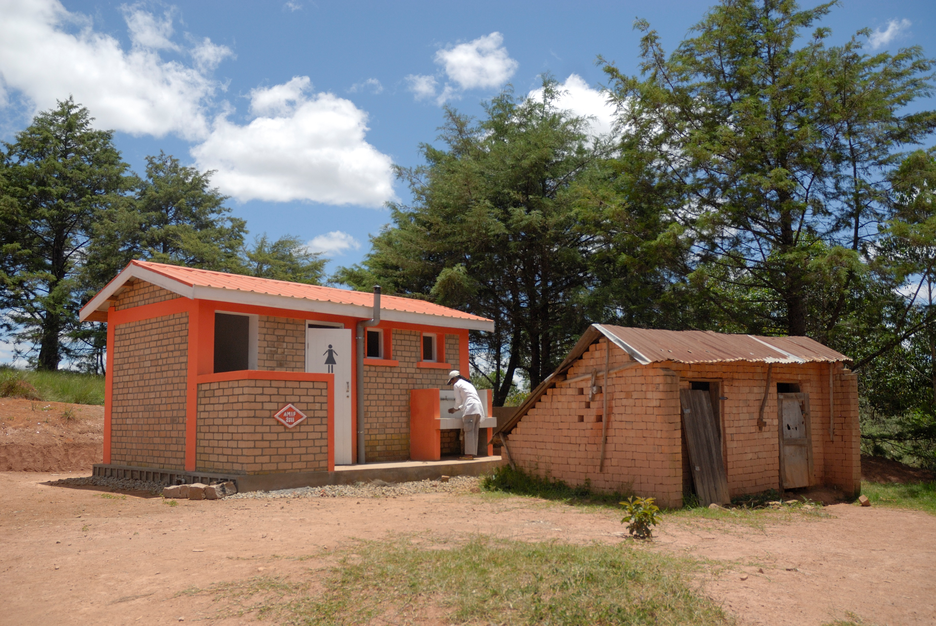
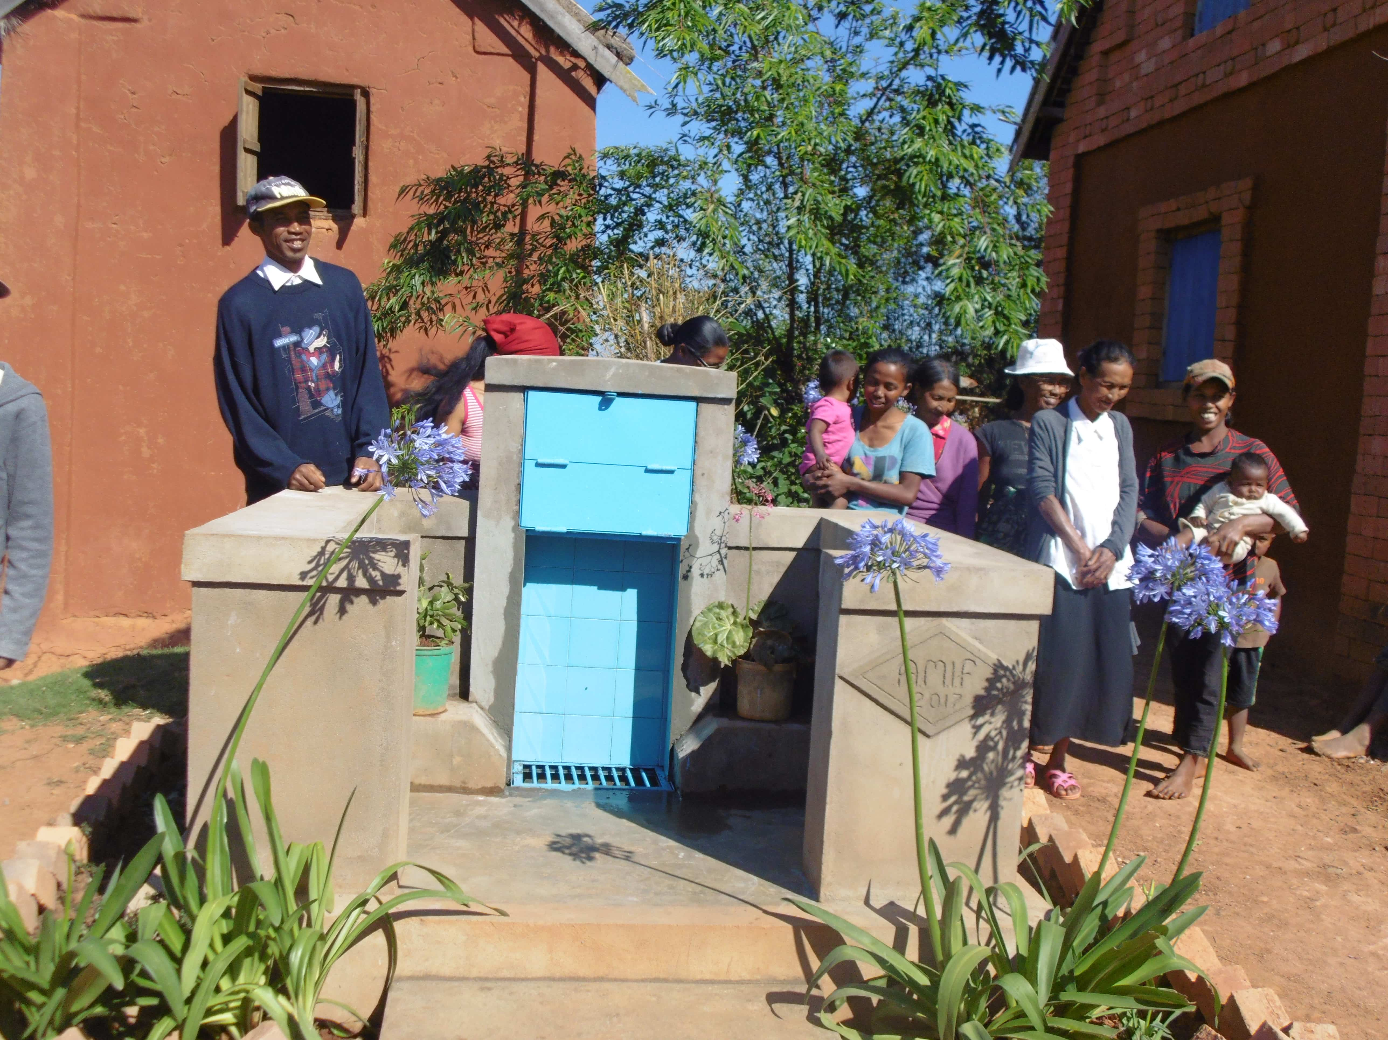
a choisi de mener ses actions dans une commune, Anjozorobe, située à 90km au nord de la capitale Antananarivo.
1er axe d’intervention : l’eau et l’assainissement
Réhabilitation d’un barrage
Construction d’un château d’eau
Captage de 10 sources – 9 puits
Installation de 6 adductions gravitaires
Construction de 216 bornes fontaine
100 lavoirs – 12 réservoirs
21 douches collectives,
23 blocs sanitaires scolaires
270 latrines familiales

Slide 4
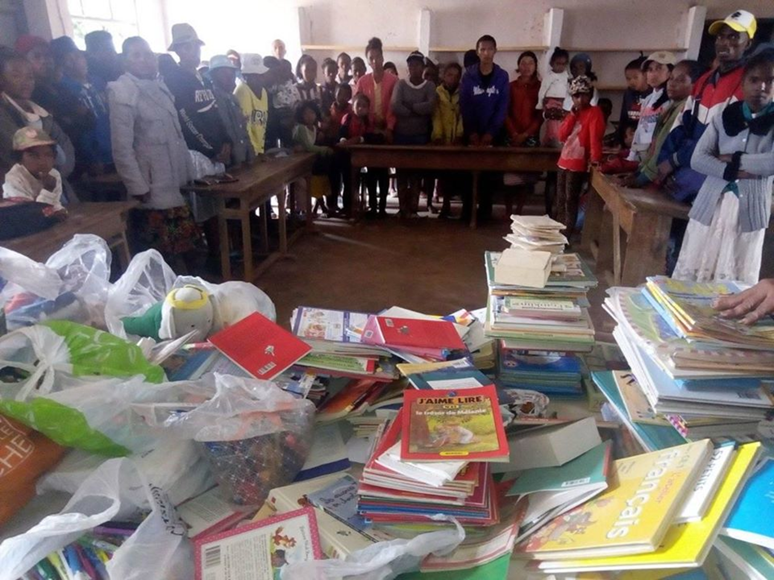
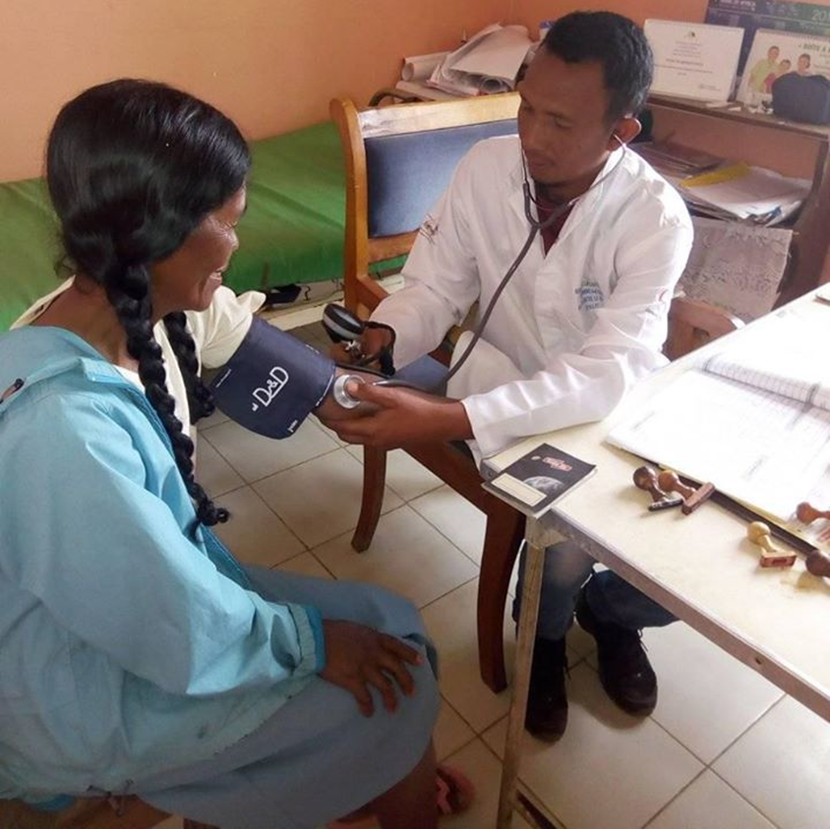
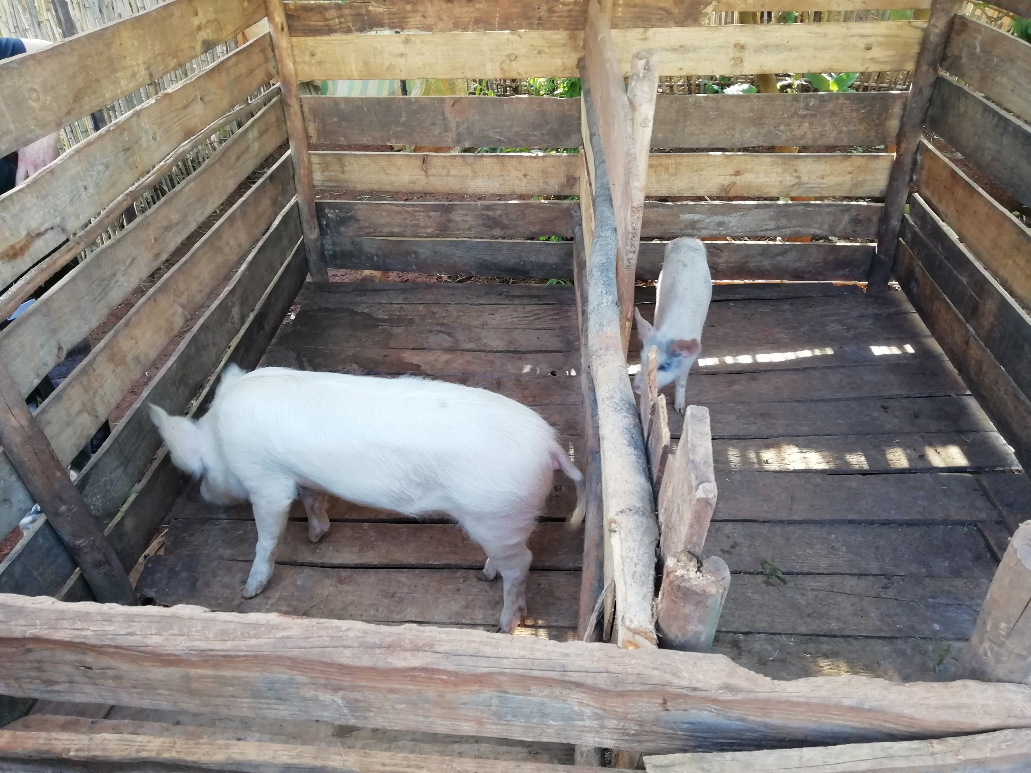
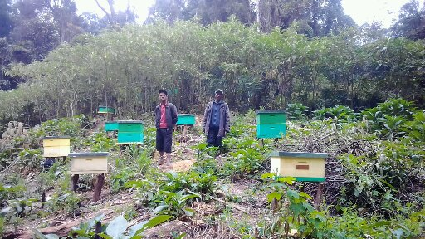
Autres axes d’intervention
L’éducation
Soutien financier à l’internat du collège St Joseph
prise en charge de la scolarité d’lèves du primaire
Distribution de matériel scolaire, de livres
La santé
Infrastructures
Matériel
Le développement d’activités rémunératrices de
revenus
Porciculture
Apiculture

Slide 5
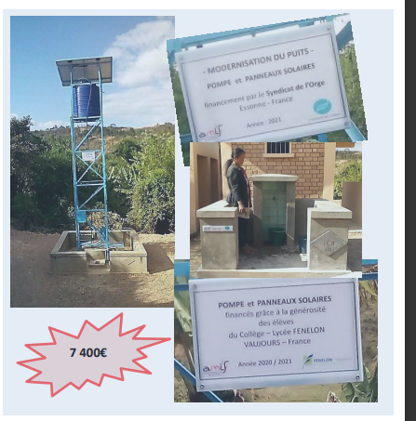

Extrait du bulletin d'information d’AMIF sur les travaux réalisés

